Slide 1
به نام خدا

Slide 2
*موضوع *
بیماری وبا

Slide 3
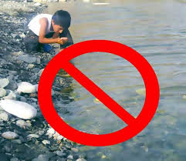
*تعریف بیماری:
وبا یکی از بیماریهای واگیر عفونی است که فقط در انسان ایجاد بیماری می‌کند. عامل بیماری زایی وبا یک باکتری به نام ویبریو کلرا است و سمي كه اين ميكروب در روده باريك انسان ترشح مي كند، باعث ايجاد بيماري در انسان مي‌شود.. این بیماری چون اولین بار در منطقه‌ای به نام التور در آفریقا پیدا شد، به این نام مشهور می‌باشد. عامل بیماری مدت زیادی در آب زنده می‌ماند و در مناطقی که سطح آبهای زیر زمینی آن بالا است، بیشتر شایع است و بیشتر عامل بیماریزا از طریق مدفوع و فاضلاب قابل انتقال است.

Slide 4
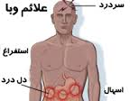
*علائم بیماری وبا:
شخص مبتلا به وبا، اسهال خفيف بدون درد و بدون تب دارد كه كم كم شديد مي‌شود، اسهال شخص مبتلا به وبا آبكي و به شكل لعاب برنج است. بيماري وبا گاهي همراه استفراغ و گاهي بدون استفراغ است كه به سرعت و در ظرف سه الي چهار ساعت موجب كم آبي شديد بدن شده و در صورتي كه سريعا آب و املاح بدن جبران نشود، سبب مرگ فرد مبتلا مي‌شود.

Slide 5
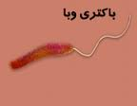
*دوره واگیری:
دوره پنهان بيماري وبا از لحظه ورود ميكروب به بدن تا بروز بيماري از چند ساعت تا پنج روز مي‌باشد ولي به طور معمول در يكي دو روز بيماري وبا آشكار مي‌شود. به محض شروع اسهال شديد بايستي مايعات فراوان و ‪ ORSمورد استفاده قرار گيرد و سريعا به نزديكترين مركز بهداشتي درماني يا خانه بهداشت مراجعه شود.‬

Slide 6
*راههای انتقال وبا:
راههای انتقال‌ بيماري وبا به دو روش تماس مستقيم و غيرمستقيم است. وبا مي‌تواند از طريق تماس با چيزهايي آلوده به ميكروب وبا مانند دست دادن با دست‌هاي آلوده بيمار، تماس با استفراغ يا مواد دفعي بيمار، ملحفه و لوازم آلوده او مثل ليوان، ظروف و حوله و.... منتقل شود كه همه اين موارد، روش مستقيم انتقال بيماري است.
در روش تماس غيرمستقيم بيماري وبا مي‌تواند از طريق خوردن آب آلوده به مدفوع مانند استفاده از چاهها، استخرها، جويبارها و درياچه‌هاي آلوده منتقل شود.
خوردن سبزيجات و ميوه‌هاي خام آلوده، استفاده از غذاهاي پخته آلوده كه توسط دست آلوده و يا حشرات آلوده شده باشد، تغذيه كودكان با بطري به جاي شير مادر،استفاده از شيرو بستني آلوده كه از منابع غير مطمئن تهيه شده باشد، از ديگر راههاي انتقال وبا است.

Slide 7
*راههای پیشگیری از بیماری وبا:
1- سعی کنیم برای نوشیدن آب ، شستشوی ظروف ، خوردن سبزیجات از آب لوله کشی کلردار استفاده کنیم. در غیر این صورت آب را بجوشانیم و پس از سرد شدن مصرف کنیم.
2- در زمان شيوع وبا از خوردن سبزيجات خام پرهيز شود. وسبزیجات و میوه‌ها را قبل از مصرف با محلول پرکلرین گندزدایی و پس از شستن با آب سالم مصرف کنیم.
3- از خوردن ماهی خام یا کم پخته که از آب آلوده گرفته شده، اجتناب کنیم.
4- به دیگران توصیه کنیم از شنا کردن در استخرهای عمومی و از خوردن آبمیوه و ساندویچ یا هر غذایی که احتمال داده می شود آلوده باشد، جدا خودداری کنند.
5- قبل از غذا خوردن و بعد از رفتن به توالت، دست‌های خود را با آب و صابون خوب بشویید.

Slide 8
6- از آشامیدن آب‌های مشكوك در پارك‌ها، باغ‌ها و فضای سبز جداً اجتناب كنید
7- از مصرف مواد غذایی، آب میوه و آب هویج، معجون و دیگر مواد خوراكی و نوشیدنی‌های كه توسط فروشندگان دوره گرد عرضه می‌گردد جداً خودداری كنید
8- حتی الامكان از غذاهای طبخ شده در منزل استفاده كنید

Slide 9
9- مواد خوراكی را در ظروف سر بسته، دور از مگس و حشرات نگه‌داری كنید. 10- زباله را در كیسه‌های مخصوص زباله نگه‌داری و در محل مناسبی دفع كنید. 11- غذاها باید تازه به تازه و به اندازه نیاز در یخچال و دور از دسترس حشرات و مگس نگه‌داری شود و از قرار دادن سبزی و میوه‌جات نشسته در یخچال جداً خودداری كنید 12- حتما بعد از غذا چند قطره آب ليمو يا ليمو ترش تازه استفاده شود. 13- همیشه از شیر و فرآورده‌های لبنی پاستوریزه استفاده كنید یا شیر را به مدت20 دقیقه قبل از مصرف جوشاند.

Slide 10
14- در موقع خرید و حمل مواد غذایی، اقلامی مثل نان را كه قابل شستشو و پختن مجدد نیستند را در كنار میوه و سبزیجات نشسته وگوشت خام قرار ندهید. 15- براي تهيه يخ خوراكي از آب جوشيده سرد شده استفاده شود در صورتي كه از يخ به عنوان يك منبع سرد كننده براي نگهداري مواد غذايي استفاده يا آب سرد استفاده مي‌شود، بايستي آنها را در پوشش مناسب قرار داد 16- غذاهاي پخته شده مانند كوكو و .... را قبل از مصرف بايستي به حرارت داغ رساند و خورشتها را قبل از مصرف جوشاند. 17- در مسافرت‌ها حتما از ليوان شخصي، آب جوشيده و ميوه‌هاي قابل پوست كندن استفاده شود

Slide 11
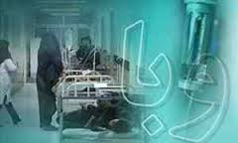
18- برنج پخته در فضاي اتاق سريع آلوده مي‌شود بايد برنج را در يخچال نگهداري كرد.
19- در هنگام بروز بيماري وبا حتي الامكان از دست دادن پرهيز شود.
20- از تماس با مواد دفعي و استفراغ و لوازم آلوده بيمار خودداري شود.

Slide 12
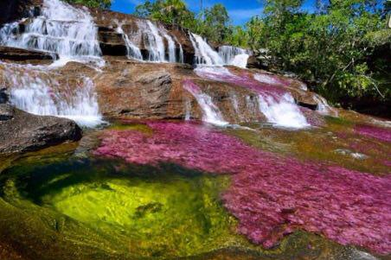
باتشکرازتوجه شما

